Slide 1
Transport eBook Collection http://www.emeraldgrouppublishing.com/products/books/transport.htm
Специализированная коллекция электронных книг всемирно известного издательства Emerald
Включает 47 томов, опубликованные в 1997-2017 гг. и ранее доступные только в печатном виде.
Книги написаны ведущими авторами – экспертами в своих областях,
Охватывают все аспекты работы транспорта, включая проблемы безопасности, логистики, планирования, охраны окружающей среды.
Книги коллекции проиндексированы в Book Citation Index (BKCI).

Slide 2
Книги, ставшие классическими
Carlos F. Daganzo. Fundamentals of Transportation and Traffic Operations.
Graham Currie. New Perspectives and Methods in Transport and Social Exclusion Research.
Moshe Ben-Akiva, Hilde Meersman, Eddy van de Voorde. Freight Transport Modelling.
Stephen Marshall, David Banister. Land Use and Transport .
David A. Hensher, Kenneth J. Button. Handbook of Transport Modelling.
Rune Elvik, Alena Hoye, Truls Vaa, Michael Sorenson. The Handbook of Road Safety Measures.

Slide 3
Transport eBook Collection
На сайте издательства создана специальная площадка для исследователей, изучающих проблемы транспорта, - Transport Zone:
последние новости,
информация о новых книгах
журнальных публикациях соответствующей тематики,
раздел для авторов, желающих опубликовать свои работы в Emerald
доступны по адресу:
http://emeraldgrouppublishing.com/products/collections/transport_info.htm

Slide 4
Transport eBook Collection
Возможности для подписчиков:
многопользовательский параллельный доступ,
возможен доступ с мобильных устройств;
неограниченное скачивание как отдельных глав, так и полных текстов книг;
полная интеграция со всеми продуктами издательства на платформе Emerald Insight.
форматы данных: PDF, HTML и ePub.

Slide 5
Коллекция электронных журналов
62 рецензированных (peer-rewived) журнала
3500 статей ожидается к публикации в 2019 г.
60 журналов в WoS
60 журналов в Scopus
29 журнала в JCR
31 журнала в ESCI

Slide 6
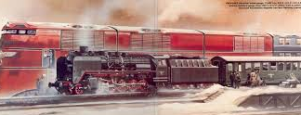
Тематика:
Manufacturing
Electrical and electronic engineering
Interdisciplinary/Multidisciplinary engineering
Building and civil engineering
Control and systems engineering
Materials science
Structural engineering
Aerospace engineering
Ubiquitous computing
Data Engineering and applications
Information security and networks
Management of technology and innovation
Digital governance and ethics
Construction information technology
Smart cities

Slide 7
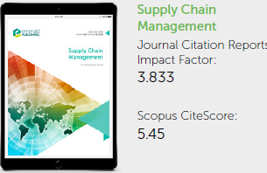
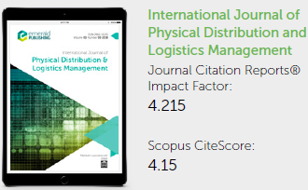
Журналы с высоким импакт –фактором

Slide 8
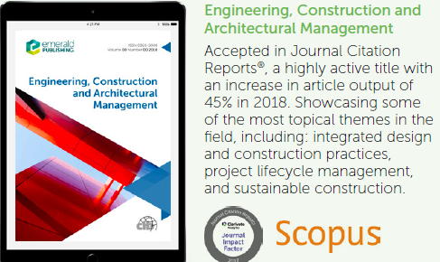
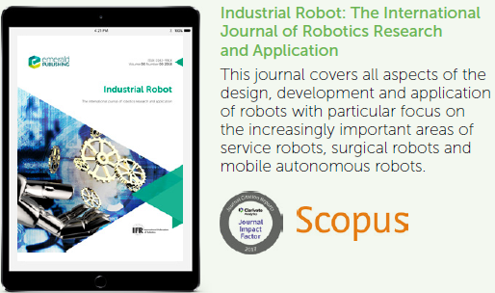
Журналы с высоким импакт –фактором

Slide 9
Что вы получаете помимо журналов? Бесплатные сервисы Emerald !!!
Для авторов,
преподавателей,
исследователей,
инженеров и специалистов в области транспорта,
для библиотекарей

